Slide 1

William Stallings, Computer Organization and Architecture, 9th Edition
Chapter 11
Digital Logic
Notes:
Lecture slides prepared for “Computer Organization and Architecture”, 9/e, by William Stallings, Chapter 11 “Digital Logic”.
Adapted by Thân Văn Sử
The operation of the digital computer is based on the storage and processing of binary data. Throughout this book, we have assumed the existence of storage elements that can exist in one of two stable states and of circuits than can operate on binary data under the control of control signals to implement the various computer functions. In this chapter, we suggest how these storage elements and circuits can be implemented in digital logic, specifically with combinational and sequential circuits. The chapter begins with a brief review of Boolean algebra, which is the mathematical foundation of digital logic. Next, the concept of a gate is introduced. Finally, combinational and sequential circuits, which are constructed from gates, are described.

Slide 2
Objectives
What are the basis of digital circuits?
What are the basic electronic components?
How can minimize a combinational circuits?
After studying this chapter, you should be able to:
  Understand the basic operations of Boolean algebra.
  Use a Karnaugh map to simplify a Boolean expression.
Notes:
Cơ sở của các mạch kỹ thuật số là gì?
Các thành phần điện tử cơ bản là gì?
Làm thế nào có thể giảm thiểu một mạch tổ hợp?
Sau khi học chương này, bạn sẽ có thể:
Hiểu các hoạt động cơ bản của đại số Boolean.
Sử dụng một bản đồ Karnaugh để đơn giản hóa một biểu thức Boolean.

Slide 3
Contents
11.1- Boolean Algebra
11.2-Gates
11.3- Combinational Circuit
Notes:
11.1- Đại số Boolean
11,2-cổng
11.3- Mạch tích hợp (Kết hợp vi mạch)

Slide 4
11.1- Boolean Algebra
Mathematical discipline (môn) used to design and analyze the behavior of the digital circuitry in digital computers and other digital systems
Named after George Boole
  English mathematician
  Proposed basic principles of the algebra in 1854
  Claude Shannon suggested Boolean algebra could be used to solve problems in relay-switching circuit design
  Is a convenient tool:
  Analysis
    It is an economical way of describing the function of digital circuitry
  Design
    Given a desired function, Boolean algebra can be applied to develop a simplified implementation of that function
Notes:
2
Relay: rờ le, chuyển tiếp
Toán học (môn) dùng để thiết kế và phân tích hành vi của mạch số trong các máy tính số và các hệ thống số khác
Được đặt theo tên George Boole
Nhà toán học người Anh
Đề xuất các nguyên tắc cơ bản của đại số vào năm 1854
Claude Shannon đề xuất đại số Boolean có thể được dùng để giải quyết các vấn đề trong thiết kế mạch chuyển tiếp
Là một công cụ thuận tiện:
Phân tích
Đây là một cách kinh tế để mô tả chức năng của mạch kỹ thuật số
Thiết kế
Với một hàm mong muốn, đại số Boolean có thể được áp dụng để phát triển một sự thực hiện đơn giản của hàm đó
The digital circuitry in digital computers and other digital systems is designed, and its behavior is analyzed, with the use of a mathematical discipline known as Boolean algebra. The name is in honor of an English mathematician George Boole, who proposed the basic principles of this algebra in 1854 in his treatise, An Investigation of the Laws of Thought on Which to Found the Mathematical Theories of Logic and Probabilities. In 1938, Claude Shannon, a research assistant in the Electrical Engineering Department at M.I.T., suggested that Boolean algebra could be used to solve problems in relay-switching circuit design [SHAN38]. Shannon’s techniques were subsequently used in the analysis and design of electronic digital circuits. Boolean algebra turns out to be a convenient tool in two areas:
• Analysis: It is an economical way of describing the function of digital circuitry.
• Design: Given a desired function, Boolean algebra can be applied to develop a simplified implementation of that function.

Slide 5


Boolean Algebra
Investigated Set:
B = { False, True } = { F, T} = {0,1}
Basic Operator: AND (.), OR (+), NOT
Other operators: NAND (Not And), NOR (Not Or), XOR ( Exclusive OR)
Representation:
Notes:
Tập kết quả:
B = {Sai, Đúng} = {F, T} = {0,1}
Toán tử cơ bản: AND (.), OR (+), NOT
Các toán tử khác: NAND (Không Và), NOR (Không Hoặc), XOR (Độc quyền HO ORC)

Slide 6
Boolean Variables and Operations
Makes use of variables and operations
  Are logical
  A variable may take on the value 1 (TRUE) or 0 (FALSE)
  Basic logical operations are AND, OR, and NOT
  AND
  Yields true (binary value 1) if and only if both of its operands are true
  In the absence of parentheses the AND operation takes precedence over the OR operation
  When no ambiguity will occur the AND operation is represented by simple concatenation instead of the dot operator
  OR
  Yields true if either or both of its operands are true
  NOT
  Inverts the value of its operand
Notes:
3
Sử dụng các biến và hoạt động
Logic
Một biến có thể lấy giá trị 1 (TRUE) hoặc 0 (FALSE)
Các toán tử logic cơ bản là AND, OR, và NOT
AND
Cung cấp đúng (giá trị nhị phân 1) nếu và chỉ khi cả hai toán hạng của nó là đúng
Trong trường hợp không có dấu ngoặc đơn, thao tác AND sẽ được ưu tiên hơn thao tác OR
Khi không có sự mơ hồ sẽ xảy ra thao tác AND được thể hiện bằng sự ghép nối đơn giản thay vì toán tử dấu chấm
OR
Đạt đúng nếu một trong hai hoặc cả hai toán hạng của nó là đúng
NOT
Đảo ngược giá trị của toán hạng của nó
As with any algebra, Boolean algebra makes use of variables and operations. In this case, the variables and operations are logical variables and operations. Thus, a variable may take on the value 1 (TRUE) or 0 (FALSE). The basic logical operations
are AND, OR, and NOT, which are symbolically represented by dot, plus sign, and overbar:
A AND B = A * B
A OR B = A + B
NOT A = Ā
The operation AND yields true (binary value 1) if and only if both of its operands are true. The operation OR yields true if either or both of its operands are true. The unary operation NOT inverts the value of its operand.
In the absence of parentheses, the AND operation takes precedence over the OR operation. Also, when no ambiguity will occur, the AND operation is represented by simple concatenation instead of the dot operator.

Slide 7
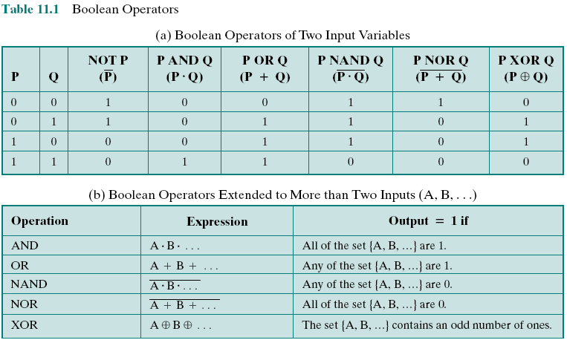
Table 11.1- Boolean Operators
Notes:
4

Slide 8
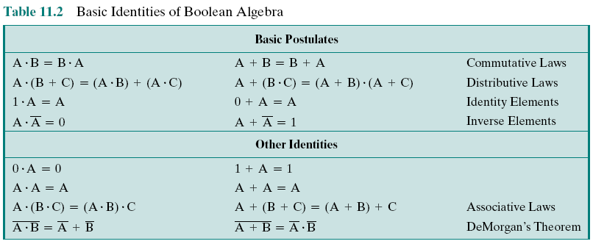
Table 11.2: Basic Identities of Boolean Algebra
Notes:
4
Basic postulate: định lý cơ bản
Commutative: giao hoán
Inverse : đảo ngược
Identity: nhân ra,xác thực
A A_ KQ AND
0 1 0
1 0 0

Slide 9
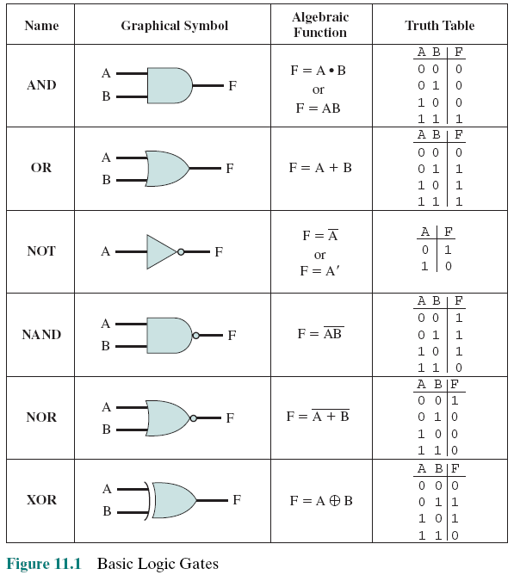
11.2- Basic Logic Gates
An electronic switch that is the elementary component of a digital circuit. It produces an electrical output signal that represents a binary 1 or 0 and is related to the states of one or more input signals by an operation of Boolean logic, such as AND, OR, or NOT
(Microsoft Computer Dictionary)
Notes:
Chuyển mạch điện tử là thành phần cơ bản của mạch số. Nó tạo ra một tín hiệu đầu ra điện cho một số nhị phân 1 hoặc 0 và có liên quan đến các trạng thái của một hoặc nhiều tín hiệu đầu vào bởi một phép toán logic Boolean, chẳng hạn như AND, OR, hoặc NOT
(Từ điển Máy tính của Microsoft)
Khối xây dựng cơ bản của tất cả các mạch logic số là cổng. Các hàm logic được thực hiện bằng cách kết nối các cổng.
Một cổng là một mạch điện tử tạo ra một tín hiệu đầu ra mà là một phép toán Boolean đơn giản trên các tín hiệu đầu vào của nó. Các cổng cơ bản được sử dụng trong logic kỹ thuật số là AND, OR, NOT, NAND, NOR, và XOR. Hình 11.1 mô tả sáu cổng này. Mỗi cổng được định nghĩa theo ba cách: biểu tượng đồ hoạ, ký hiệu đại số, và bảng chân lý. Các biểu tượng được sử dụng trong chương này là từ tiêu chuẩn IEEE, IEEE Std 91. Lưu ý rằng hoạt động đảo ngược (NOT) được chỉ ra bởi một vòng tròn.
Mỗi cổng được hiển thị trong Hình 11.1 có một hoặc hai đầu vào và một đầu ra. Tuy nhiên, như được chỉ ra trong Bảng 11.1b, tất cả các cổng ngoại trừ NOT có thể có nhiều hơn hai đầu vào. Do đó, (X + Y + Z) có thể được thực hiện với một cổng OR đơn với ba đầu vào. Khi một hoặc nhiều giá trị ở đầu vào được thay đổi, tín hiệu đầu ra chính xác sẽ xuất hiện gần như ngay lập tức, chỉ chậm trễ bởi thời gian truyền tín hiệu qua cổng (gọi là cổng trễ). Tầm quan trọng của sự chậm trễ này được thảo luận trong Phần 11.3. Trong một số trường hợp, một cổng được thực hiện với hai đầu ra, một đầu ra là sự phủ định của đầu ra khác.
Ở đây chúng tôi giới thiệu một thuật ngữ chung: chúng ta nói rằng để khẳng định một tín hiệu là gây ra một đường tín hiệu để thực hiện chuyển đổi từ trạng thái logic sai (0) sang trạng thái logic đúng (1). Trạng thái đúng (1) là trạng thái điện áp cao hoặc thấp, tùy thuộc vào loại mạch điện tử.
Thông thường, không phải tất cả các loại cổng được sử dụng trong quá trình triển khai. Thiết kế và chế tạo đơn giản hơn nếu chỉ sử dụng một hoặc hai loại cửa. Do đó, điều quan trọng là xác định các bộ hoàn thành chức năng của cửa. Điều này có nghĩa là bất kỳ chức năng Boolean nào cũng có thể được thực hiện chỉ bằng cách sử dụng các cổng trong tập hợp. Sau đây là các bộ hoàn chỉnh chức năng:
AND, OR, NOT
AND, NOT
OR, NOT
NAND
NOR
Cần rõ ràng rằng AND, OR, và NOT đóng vai trò thiết lập chức năng, bởi vì chúng đại diện cho ba hoạt động của đại số Boolean. Đối với AND và NOT cửa để tạo thành một bộ chức năng hoàn chỉnh, phải có một cách để tổng hợp HO ORC hoạt động từ hoạt động AND và NOT. Điều này có thể được thực hiện bằng cách áp dụng định lý DeMorgan.
Tương tự, các hoạt động OR và NOT được hoàn thành chức năng bởi vì chúng có thể được sử dụng để tổng hợp hoạt động VÀ.
The fundamental building block of all digital logic circuits is the gate. Logical functions are implemented by the interconnection of gates.
A gate is an electronic circuit that produces an output signal that is a simple Boolean operation on its input signals. The basic gates used in digital logic are AND, OR, NOT, NAND, NOR, and XOR. Figure 11.1 depicts these six gates. Each gate is defined in three ways: graphic symbol, algebraic notation, and truth table. The symbology used in this chapter is from the IEEE standard, IEEE Std 91. Note that the inversion (NOT) operation is indicated by a circle.
Each gate shown in Figure 11.1 has one or two inputs and one output. However, as indicated in Table 11.1b, all of the gates except NOT can have more than two inputs. Thus, (X + Y + Z) can be implemented with a single OR gate with three inputs. When one or more of the values at the input are changed, the correct output signal appears almost instantaneously, delayed only by the propagation time of signals through the gate (known as the gate delay). The significance of this delay is discussed in Section 11.3. In some cases, a gate is implemented with two outputs, one output being the negation of the other output.
Here we introduce a common term: we say that to assert a signal is to cause a signal line to make a transition from its logically false (0) state to its logically true (1) state. The true (1) state is either a high or low voltage state, depending on the type of electronic circuitry.
Typically, not all gate types are used in implementation. Design and fabrication are simpler if only one or two types of gates are used. Thus, it is important to identify functionally complete sets of gates. This means that any Boolean function can be implemented using only the gates in the set. The following are functionally complete sets:
AND, OR, NOT
AND, NOT
OR, NOT
NAND
NOR
It should be clear that AND, OR, and NOT gates constitute a functionally complete set, because they represent the three operations of Boolean algebra. For the AND and NOT gates to form a functionally complete set, there must be a way to synthesize the OR operation from the AND and NOT operations. This can be done by applying DeMorgan’s theorem.
Similarly, the OR and NOT operations are functionally complete because they can be used to synthesize the AND operation.

Slide 10
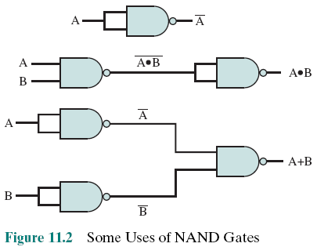
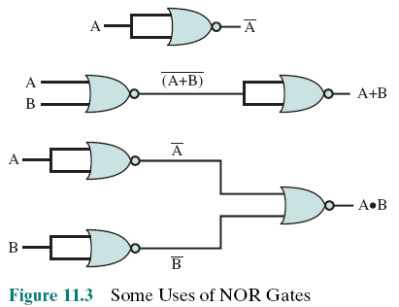
Uses of
NAND Gates
Uses of
NOR Gates
Notes:
Figure 11.2 shows how the AND, OR, and NOT functions can be implemented solely with NAND gates.
Figure 11.3 shows how the AND, OR, and NOT functions can be implemented solely with NOR gates.

Slide 11
11.3- Combinational
Circuit
An interconnected set of gates whose output at any time is a function only of the input at that time
The appearance of the input is followed almost immediately by the appearance of the output, with only gate delays
Consists of n binary inputs and m binary outputs
Can be defined in three ways:
Truth table
For each of the 2^{n} possible combinations of input signals, the binary value of each of the m output signals is listed
Graphical symbols
The interconnected layout of gates is depicted
Boolean equations
Each output signal is expressed as a Boolean function of its input signals
Notes:
Một mạch kết hợp là một bộ kết nối với nhau của các cổng có sản lượng tại bất kỳ thời gian là một chức năng chỉ của đầu vào tại thời điểm đó. Như với một cổng đơn, sự xuất hiện của đầu vào được theo dõi gần như ngay lập tức bởi sự xuất hiện của đầu ra, chỉ với sự chậm trễ của cổng.
Nói chung, một mạch tổ hợp bao gồm n đầu vào nhị phân và m đầu ra nhị phân. Như với một cổng, một mạch tổ hợp có thể được định nghĩa theo ba cách:
Bảng chân lý: Đối với mỗi kết hợp 2n của các tín hiệu đầu vào, giá trị nhị phân của mỗi tín hiệu đầu ra m được liệt kê.
Biểu tượng đồ họa: Bố trí kết nối của cổng được mô tả.
Các phương trình Boolean: Mỗi tín hiệu đầu ra được biểu diễn bằng một hàm Boolean
các tín hiệu đầu vào của nó.
A combinational circuit is an interconnected set of gates whose output at any time is a function only of the input at that time. As with a single gate, the appearance of the input is followed almost immediately by the appearance of the output, with only gate delays.
In general terms, a combinational circuit consists of n binary inputs and m binary outputs. As with a gate, a combinational circuit can be defined in three ways:
Truth table: For each of the 2n possible combinations of input signals, the binary value of each of the m output signals is listed.
Graphical symbols: The interconnected layout of gates is depicted.
Boolean equations: Each output signal is expressed as a Boolean function of
its input signals.

Slide 12
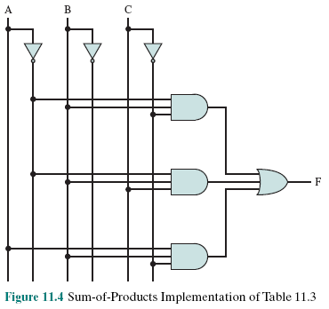
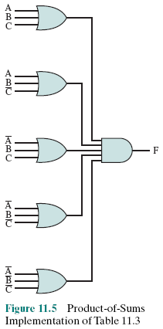
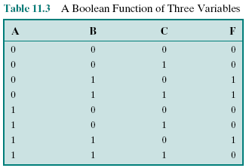
Example: Using 3 ways for a
Boolean Function of Three Variables
Sum of product (SOP)
Product of Sum (POS)
Notes:
Bất kỳ chức năng Boolean nào cũng có thể được thực hiện dưới dạng điện tử như một mạng lưới các cổng. Đối với bất kỳ chức năng nhất định, có một số thực hiện thay thế. Xem xét hàm Boolean thể hiện bởi bảng chân trị trong Bảng 11.3.
Có ba kết hợp của các giá trị đầu vào gây ra F là 1, và nếu một trong những kết hợp này xảy ra, kết quả là 1. Hình thức biểu hiện này, vì những lý do hiển nhiên, được gọi là tổng sản phẩm (SOP) .
Sản phẩm của các khoản tiền (POS) hình thức, được minh họa trong hình 11.5. Để rõ ràng, KHÔNG cửa không được hiển thị. Thay vào đó, giả định rằng mỗi tín hiệu đầu vào và bổ sung của nó đều có sẵn. Điều này đơn giản hóa sơ đồ logic và làm cho các đầu vào cho các cổng dễ dàng hơn rõ ràng.
Do đó, một chức năng Boolean có thể được thực hiện ở dạng SOP hoặc POS. Tại thời điểm này, có vẻ như sự lựa chọn sẽ phụ thuộc vào việc liệu bảng chân trị có chứa nhiều hơn 1s hay 0s cho chức năng đầu ra: SOP có một thuật ngữ cho mỗi 1, và POS có một thuật ngữ cho mỗi 0. Tuy nhiên, có Những ý kiến ​​khác:
Thường có thể lấy được một biểu thức Boolean đơn giản hơn từ bảng chân trị hơn là SOP hoặc POS
Nó có thể được tốt hơn để thực hiện các chức năng với một loại cổng duy nhất (NAND hoặc NOR)
Tầm quan trọng của điểm đầu tiên là, với một biểu thức Boolean đơn giản, ít cửa sẽ cần thiết để thực hiện hàm. Ba phương pháp có thể được sử dụng để đạt được sự đơn giản là
Any Boolean function can be implemented in electronic form as a network of gates. For any given function, there are a number of alternative realizations. Consider the Boolean function represented by the truth table in Table 11.3.
There are three combinations of input values that cause F to be 1, and if any one of these combinations occurs, the result is 1. This form of expression, for self- evident reasons, is known as the sum of products (SOP) form.
Product of sums (POS) form, which is illustrated in Figure 11.5. For clarity, NOT gates are not shown. Rather, it is assumed that each input signal and its complement are available. This simplifies the logic diagram and makes the inputs to the gates more readily apparent.
Thus, a Boolean function can be realized in either SOP or POS form. At this point, it would seem that the choice would depend on whether the truth table contains more 1s or 0s for the output function: The SOP has one term for each 1, and the POS has one term for each 0. However, there are other considerations:
It is often possible to derive a simpler Boolean expression from the truth table than either SOP or POS
It may be preferable to implement the function with a single gate type (NAND or NOR)
The significance of the first point is that, with a simpler Boolean expression, fewer gates will be needed to implement the function. Three methods that can be used to achieve simplification are

Slide 13
Algebraic Simplication
Minimize a Boolean Function
A Boolean function will be implemented as a combinational network → More complex function will cause a more complex network
How to minimize a Bollean function?
  Methods:
    Karnaugh Map
    Quine-McCluskey Method
Notes:
Một hàm Boolean sẽ được thực hiện như một mạng kết hợp → Chức năng phức tạp hơn sẽ gây ra một mạng lưới phức tạp hơn
Làm thế nào để giảm thiểu một chức năng Bollean?
Phương pháp:
Bản đồ Karnaugh
Phương pháp Quine-McCluskey

Slide 14
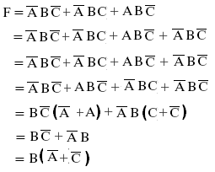
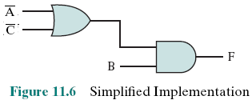
Algebraic Simplification
Notes:
Sự đơn giản hoá đại số bao gồm việc áp dụng các đặc tính của Bảng 11.2 để giảm biểu thức Boolean thành một với ít phần tử hơn.
Ví dụ, xem xét một lần nữa Phương trình (11.1).
Biểu thức này có thể được thực hiện như thể hiện trong hình 11.6. Việc đơn giản hoá phương trình (11.1) được thực hiện chủ yếu bằng quan sát. Đối với các biểu thức phức tạp hơn, một số cách tiếp cận có hệ thống hơn là cần thiết.
Algebraic simplification involves the application of the identities of Table 11.2 to reduce the Boolean expression to one with fewer elements.
For example, consider again Equation (11.1).
This expression can be implemented as shown in Figure 11.6. The simplification of Equation (11.1) was done essentially by observation. For more complex expressions, some more systematic approach is needed.

Slide 15
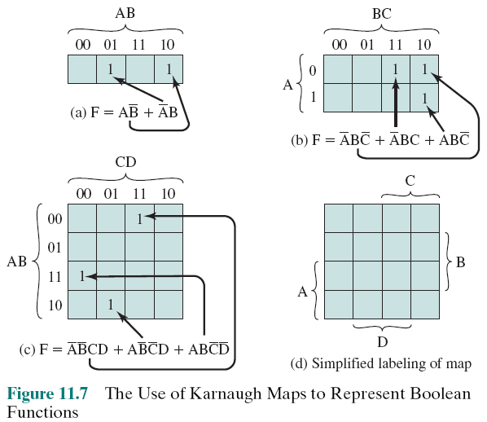
Karnaugh Map
A convenient way of representing a Boolean function of a small number (up to four) of variables
Notes:
Với mục đích đơn giản hóa, bản đồ Karnaugh là một cách thuận tiện để biểu diễn một hàm Boolean của một số nhỏ (tối đa bốn) các biến. Bản đồ là một mảng của 2n vuông, đại diện cho tất cả các kết hợp có thể có của các giá trị của n biến nhị phân. Hình 11.7a cho thấy bản đồ của bốn hình vuông cho một chức năng của hai biến. Điều này là cần thiết cho các mục đích sau để liệt kê các kết hợp theo thứ tự 00, 01, 11, 10. Bởi vì các ô tương ứng với các kết hợp sẽ được sử dụng để ghi lại thông tin, các kết hợp thường được viết trên các ô vuông. Trong trường hợp của ba biến, biểu diễn là một sự sắp xếp của tám ô vuông (Hình 11.7b), với các giá trị cho một trong các biến ở bên trái và hai biến khác trên các ô vuông. Đối với bốn biến, 16 ô vuông là cần thiết, với sự sắp xếp được chỉ ra trong hình 11.7c.
Bản đồ có thể được sử dụng để đại diện cho bất kỳ hàm Boolean nào theo cách sau. Mỗi hình vuông tương ứng với một sản phẩm duy nhất ở dạng tổng sản phẩm, với 1 giá trị tương ứng với biến và một giá trị 0 tương ứng với không của biến đó. Đối với mỗi sản phẩm như vậy trong chức năng, 1 được đặt trong hình vuông tương ứng. Với bảng chân trị của một hàm Boolean, nó là một việc dễ dàng để xây dựng bản đồ: cho mỗi kết hợp các giá trị của các biến tạo ra kết quả là 1 trong bảng chân lý, hãy điền vào ô vuông tương ứng của bản đồ với 1. Hình 11.7 b cho thấy kết quả cho bảng chân lý của Bảng 11.3. Để chuyển đổi từ một biểu thức Boolean sang bản đồ, trước tiên cần đặt biểu thức vào cái được gọi là dạng kinh điển: mỗi thuật ngữ trong biểu thức phải chứa mỗi biến. Ví dụ, nếu chúng ta có Equation (11.3), trước tiên chúng ta phải mở rộng nó thành dạng Equation (11.1) đầy đủ và sau đó chuyển nó sang bản đồ.
Việc ghi nhãn được sử dụng trong Hình 11.7d nhấn mạnh mối quan hệ giữa các biến và các hàng và cột của bản đồ. Ở đây, hai hàng được chấp nhận bởi biểu tượng A là những biến trong đó biến A có giá trị 1; các hàng không được chấp nhận bởi biểu tượng A là những hàng trong đó A là 0; tương tự như đối với B, C, và D.
For purposes of simplification, the Karnaugh map is a convenient way of representing a Boolean function of a small number (up to four) of variables. The map is an array of 2^{n} squares, representing all possible combinations of values of n binary variables. Figure 11.7a shows the map of four squares for a function of two variables. It is essential for later purposes to list the combinations in the order 00, 01, 11, 10. Because the squares corresponding to the combinations are to be used for recording information, the combinations are customarily written above the squares. In the case of three variables, the representation is an arrangement of eight squares (Figure 11.7b), with the values for one of the variables to the left and for the other two variables above the squares. For four variables, 16 squares are needed, with the arrangement indicated in Figure 11.7c.
The map can be used to represent any Boolean function in the following way. Each square corresponds to a unique product in the sum-of-products form, with a 1 value corresponding to the variable and a 0 value corresponding to the NOT of that variable. For each such product in the function, 1 is placed in the corresponding square. Given the truth table of a Boolean function, it is an easy matter to construct the map: for each combination of values of variables that produce a result of 1 in the truth table, fill in the corresponding square of the map with 1. Figure 11.7b shows the result for the truth table of Table 11.3. To convert from a Boolean expression to a map, it is first necessary to put the expression into what is referred to as canonical form: each term in the expression must contain each variable. So, for example, if we have Equation (11.3), we must first expand it into the full form of Equation (11.1) and then convert this to a map.
The labeling used in Figure 11.7d emphasizes the relationship between variables and the rows and columns of the map. Here the two rows embraced by the symbol A are those in which the variable A has the value 1; the rows not embraced by the symbol A are those in which A is 0; similarly for B, C, and D.

Slide 16
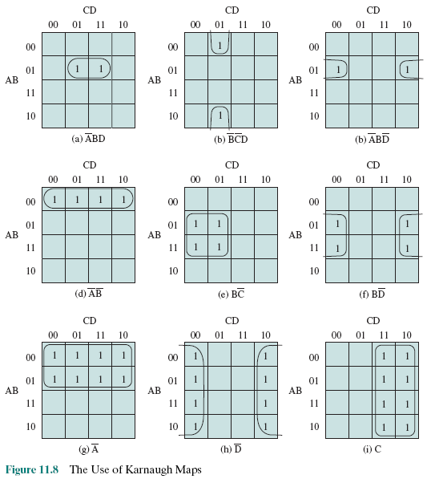
Example
Karnaugh
Maps
Notes:
Một khi bản đồ của một hàm được tạo ra, chúng ta có thể viết một biểu thức đại số đơn giản cho nó bằng cách lưu ý sự sắp xếp của 1s trên bản đồ. Nguyên tắc như sau. Bất kỳ hai ô vuông nào gần nhau chỉ có một trong các biến. Nếu hai ô liền kề nhau có một mục nhập của một, thì các thuật ngữ sản phẩm tương ứng chỉ khác nhau trong một biến. Trong trường hợp như vậy, hai thuật ngữ có thể được hợp nhất bằng cách loại trừ biến đó.
Quá trình này có thể được mở rộng bằng nhiều cách. Thứ nhất, khái niệm kề có thể được mở rộng để bao gồm gói xung quanh cạnh của bản đồ. Do đó, hình vuông trên cùng của cột nằm sát cạnh hình vuông phía dưới, và hình vuông phía bên trái của một hàng nằm sát cạnh hình vuông phía bên phải. Những điều kiện này được minh họa trong hình 11.8b và c. Thứ hai, chúng ta có thể nhóm không chỉ là 2 ô vuông mà còn các ô vuông lân cận 2n (nghĩa là, 2, 4, 8, vv). Ba ví dụ tiếp theo trong Hình 11.8 cho thấy nhóm của 4 ô vuông. Lưu ý rằng trong trường hợp này, hai trong số các biến có thể được loại bỏ. Ba ví dụ cuối cùng cho thấy các nhóm 8 ô vuông, cho phép ba biến được loại bỏ.
Chúng ta có thể tóm tắt các quy tắc để đơn giản hóa như sau:
1. Trong số các ô đánh dấu (ô vuông với ô 1), tìm những ô thuộc khối lớn nhất 1, 2, 4, hoặc 8 và khoanh tròn các khối đó.
2. Chọn thêm các khối hình vuông được đánh dấu càng lớn càng tốt và càng ít càng tốt, nhưng bao gồm tất cả các ô được đánh dấu ít nhất một lần. Kết quả có thể không phải là duy nhất trong một số trường hợp. Ví dụ: nếu một hình vuông được đánh dấu kết hợp với chính xác hai ô vuông khác, và không có ô vuông thứ tư để hoàn thành một nhóm lớn hơn, sau đó có một sự lựa chọn để được thực hiện như hai trong số hai nhóm để lựa chọn. Khi bạn đang nhóm vòng, bạn được phép sử dụng cùng một giá trị nhiều hơn một lần.
3. Tiếp tục vẽ các vòng xung quanh các ô được đánh dấu đơn, hoặc các cặp ô vuông được đánh dấu liền nhau, hoặc các nhóm bốn, tám, và như vậy theo cách sao cho mỗi ô được đánh dấu thuộc ít nhất một vòng lặp; sau đó sử dụng càng ít khối càng tốt để bao gồm tất cả các ô được đánh dấu.

Slide 17
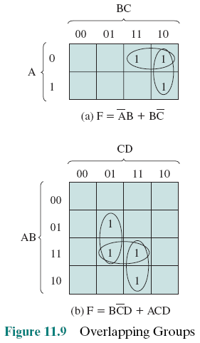
Overlapping
good
No good
Groups
Notes:
Hình 11.9a, dựa trên Bảng 11.3, minh họa quá trình đơn giản hóa. Nếu có
cô lập 1s sau khi nhóm, sau đó mỗi trong số này được vòng tròn như là một nhóm 1s.
Cuối cùng, trước khi đi từ bản đồ đến một biểu thức Boolean đơn giản, bất kỳ nhóm 1s nào hoàn toàn chồng chéo bởi các nhóm khác có thể được loại bỏ. Điều này được thể hiện trong hình 11.9b. Trong trường hợp này, nhóm ngang là dư thừa và có thể bị bỏ qua khi tạo biểu thức Boolean.
Một tính năng bổ sung của bản đồ Karnaugh cần được đề cập. Trong một số trường hợp, một số kết hợp các giá trị của các biến không bao giờ xảy ra, và do đó sản lượng tương ứng không bao giờ xảy ra. Đây được gọi là "không quan tâm" điều kiện. Với mỗi điều kiện như vậy, chữ "d" được nhập vào ô tương ứng của bản đồ. Khi làm nhóm và đơn giản hóa, mỗi "d" có thể được coi là 1 hoặc 0, tùy theo cái nào dẫn đến biểu hiện đơn giản nhất.

Slide 18
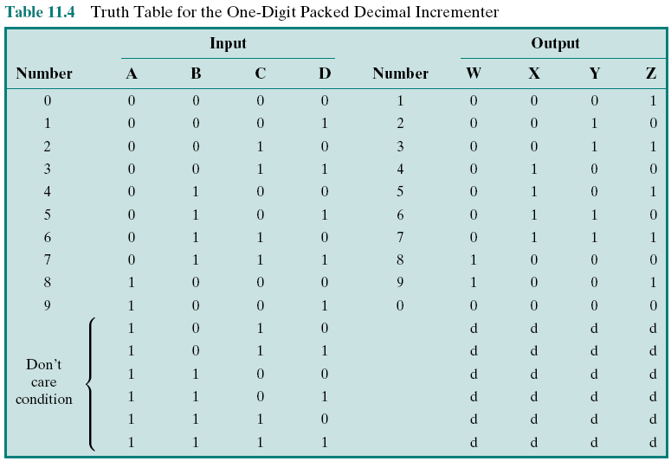
Table 11.4- Truth Table for the One-Digit Packed Decimal Incrementer
Notes:
Bảng 11.4 cho thấy bảng chân lý cho việc tạo ra một kết quả 4-bit mà nhiều hơn một đầu vào BCD 4-bit. Việc bổ sung là theo modulo 10. Như vậy, 9 + 1 = 0. Ngoài ra, lưu ý rằng sáu trong số các mã đầu vào sản xuất "không quan tâm" kết quả, bởi vì những người không phải là đầu vào BCD hợp lệ.
Table 11.4 shows the truth table for producing a 4-bit result that is one more than a 4-bit BCD input. The addition is modulo 10. Thus, 9 + 1 = 0. Also, note that six of the input codes produce “don’t care” results, because those are not valid BCD inputs.

Slide 19
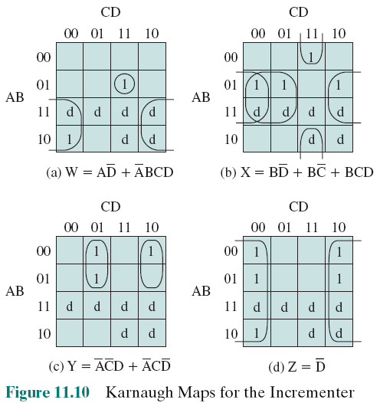
Figure
11.10
Notes:
Hình 11.10 cho thấy bản đồ Karnaugh kết quả cho mỗi biến đầu ra. Các ô vuông d được sử dụng để đạt được các nhóm tốt nhất có thể.
Figure 11.10 shows the resulting Karnaugh maps for each of the output variables. The d squares are used to achieve the best possible groupings.

Slide 20
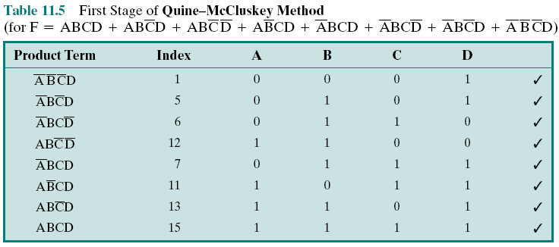
Table 11.5: First Stage of
Quine-McCluskey Method
0001
0101
0110
1100
0111
1011
1101
1111
A → 1, Not A → 0
ABCD → 1111 → Index=15
Notes:
Với hơn bốn biến, phương pháp bản đồ Karnaugh ngày càng trở nên cồng kềnh. Với năm biến số, hai bản đồ 16 * 16 là cần thiết, với một bản đồ được xem là nằm trên đầu trang khác theo ba chiều để đạt được sự kề cận. Sáu biến yêu cầu sử dụng bốn 16 * 16 bảng trong bốn chiều! Cách tiếp cận khác là một kỹ thuật dạng bảng, được gọi là phương pháp Quine-McCluskey. Phương pháp này phù hợp để lập trình trên máy tính để cung cấp cho một công cụ tự động để tạo ra các biểu thức Boolean tối thiểu.
Bước đầu tiên là xây dựng một bảng trong đó mỗi hàng tương ứng với một trong các điều khoản sản phẩm của biểu thức. Các thuật ngữ được nhóm lại theo số lượng các biến bổ sung. Nghĩa là, chúng ta bắt đầu với thuật ngữ này mà không có sự bổ sung, nếu tồn tại, thì tất cả các điều khoản với một bổ sung, v.v ... Bảng 11.5 hiển thị danh sách cho biểu thức ví dụ của chúng tôi, với các đường ngang được sử dụng để cho biết nhóm. Để rõ ràng, mỗi thuật ngữ được đại diện bởi 1 cho mỗi biến không bổ sung và một 0 cho mỗi biến được bổ sung. Do đó, chúng tôi nhóm các thuật ngữ theo số lượng 1s chúng chứa. Cột chỉ số đơn giản là số thập phân tương đương và hữu ích trong những gì sau.
Bước tiếp theo là tìm tất cả các cặp các thuật ngữ chỉ khác nhau trong một biến, nghĩa là tất cả các cặp các thuật ngữ giống nhau, ngoại trừ một biến là 0 trong một trong các thuật ngữ và 1 trong số các từ khác. Do cách chúng tôi đã nhóm các thuật ngữ, chúng tôi có thể làm điều này bằng cách bắt đầu với nhóm đầu tiên và so sánh từng thuật ngữ của nhóm thứ nhất với mọi giai đoạn của nhóm thứ hai. Sau đó, so sánh mỗi thuật ngữ của nhóm thứ hai với tất cả các điều khoản của nhóm thứ ba, và vân vân. Bất cứ khi nào tìm thấy một trận đấu, hãy đặt một kiểm tra bên cạnh mỗi thuật ngữ, kết hợp cặp bằng cách loại bỏ các biến khác biệt trong hai thuật ngữ, và thêm vào một danh sách mới. Quá trình này tiếp tục cho đến khi toàn bộ bảng gốc đã được kiểm tra.
Bảng mới được tổ chức thành các nhóm, như được chỉ ra, giống như bảng đầu tiên. Bảng thứ hai sau đó được xử lý theo cách tương tự như bảng thứ nhất. Nghĩa là các thuật ngữ chỉ khác nhau trong một biến được kiểm tra và một thuật ngữ mới được tạo ra cho một bảng thứ ba. Trong ví dụ này, bảng thứ ba được tạo ra chỉ chứa một thuật ngữ: BD.
Nói chung, quá trình sẽ tiến hành thông qua các bảng liên tiếp cho đến khi một bảng không có trận đấu đã được sản xuất. Trong trường hợp này, điều này liên quan đến ba bảng.
For more than four variables, the Karnaugh map method becomes increasingly cumbersome. With five variables, two 16 * 16 maps are needed, with one map considered to be on top of the other in three dimensions to achieve adjacency. Six variables require the use of four 16 * 16 tables in four dimensions! An alternative approach is a tabular technique, referred to as the Quine–McCluskey method. The method is suitable for programming on a computer to give an automatic tool for producing minimized Boolean expressions.
The first step is to construct a table in which each row corresponds to one of the product terms of the expression. The terms are grouped according to the number of complemented variables. That is, we start with the term with no complements, if it exists, then all terms with one complement, and so on. Table 11.5 shows the list for our example expression, with horizontal lines used to indicate the grouping. For clarity, each term is represented by a 1 for each uncomplemented variable and a 0 for each complemented variable. Thus, we group terms according to the number of 1s they contain. The index column is simply the decimal equivalent and is useful in what follows.
The next step is to find all pairs of terms that differ in only one variable, that is, all pairs of terms that are the same except that one variable is 0 in one of the terms and 1 in the other. Because of the way in which we have grouped the terms, we can do this by starting with the first group and comparing each term of the first group with every term of the second group. Then compare each term of the second group with all of the terms of the third group, and so on. Whenever a match is found, place a check next to each term, combine the pair by eliminating the variable that differs in the two terms, and add that to a new list. This process continues until the entire original table has been examined.
The new table is organized into groups, as indicated, in the same fashion as the first table. The second table is then processed in the same manner as the first. That is, terms that differ in only one variable are checked and a new term produced for a third table. In this example, the third table that is produced contains only one term: BD.
In general, the process would proceed through successive tables until a table with no matches was produced. In this case, this has involved three tables.

Slide 21
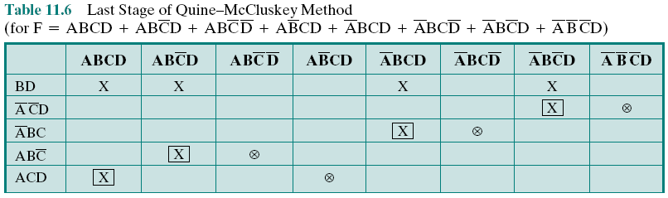
Table 11.6: Last Stage of
Quine-McCluskey Method
1111 + 1101 → 11-1
0111 + 0101 → 01-1
11-1+ 01-1 → -1-1 → BD
Notes:
Once the process just described is completed, we have eliminated many of the possible terms of the expression. Those terms that have not been eliminated are used to construct a matrix, as illustrated in Table 11.6. Each row of the matrix corresponds to one of the terms that have not been eliminated (has no check) in any of the tables used so far. Each column corresponds to one of the terms in the original expression. An X is placed at each intersection of a row and a column such that the row element is “compatible” with the column element. That is, the variables present in the row element have the same value as the variables present in the column element. Next, circle each X that is alone in a column. Then place a square around each X in any row in which there is a circled X. If every column now has either a squared or a circled X, then we are done, and those row elements whose Xs have been marked constitute the minimal expression.
In cases in which some columns have neither a circle nor a square, additional processing is required. Essentially, we keep adding row elements until all columns are covered.
Once the process just described is completed, we have eliminated many of the possible terms of the expression. Those terms that have not been eliminated are used to construct a matrix, as illustrated in Table 11.6. Each row of the matrix corresponds to one of the terms that have not been eliminated (has no check) in any of the tables used so far. Each column corresponds to one of the terms in the original expression. An X is placed at each intersection of a row and a column such that the row element is “compatible” with the column element. That is, the variables present in the row element have the same value as the variables present in the column element. Next, circle each X that is alone in a column. Then place a square around each X in any row in which there is a circled X. If every column now has either a squared or a circled X, then we are done, and those row elements whose Xs have been marked constitute the minimal expression.
In cases in which some columns have neither a circle nor a square, additional processing is required. Essentially, we keep adding row elements until all columns are covered.

Slide 22
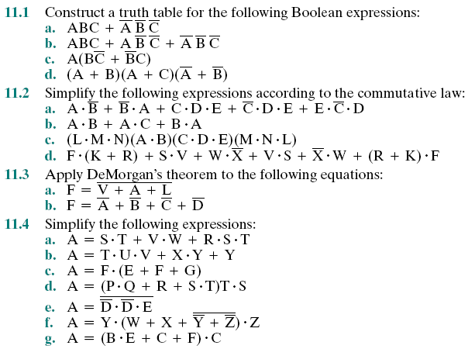
Exercises

Slide 23
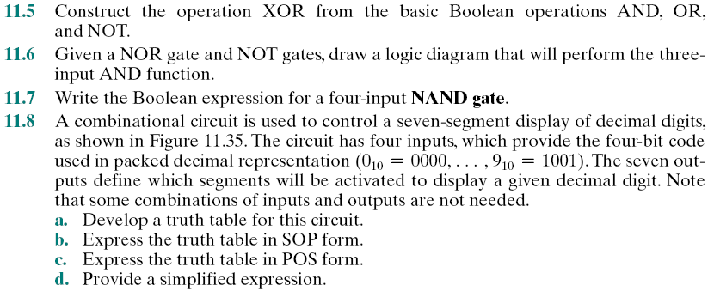
Summary

Slide 24
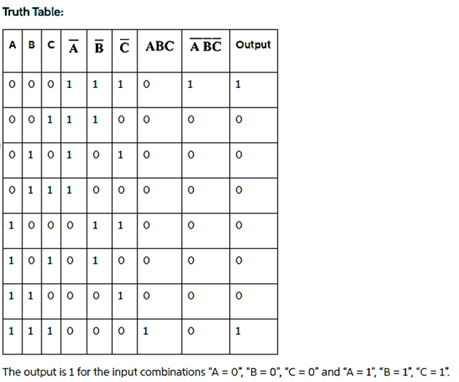

Slide 25
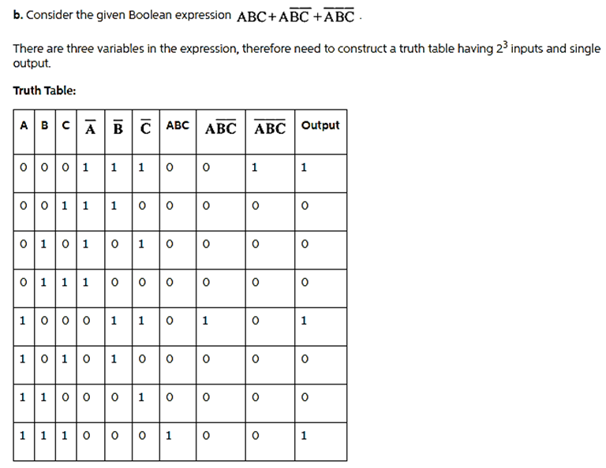

Slide 26
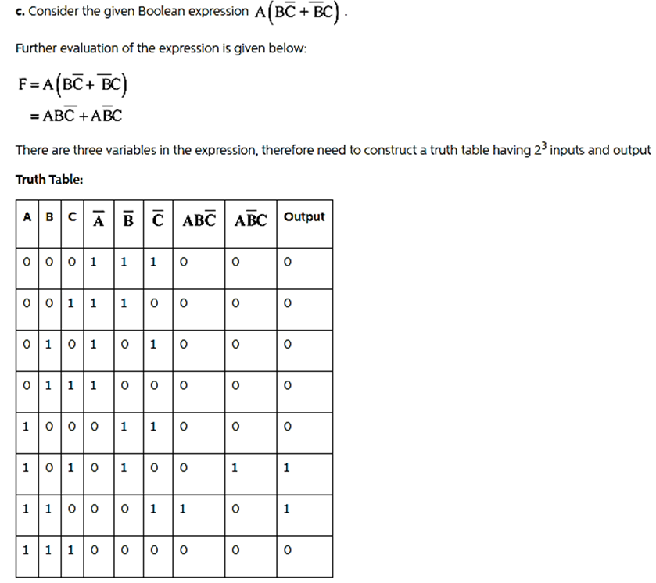

Slide 27
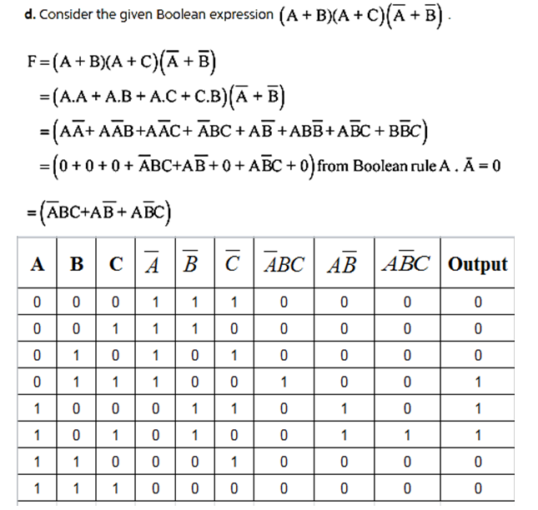

Slide 28
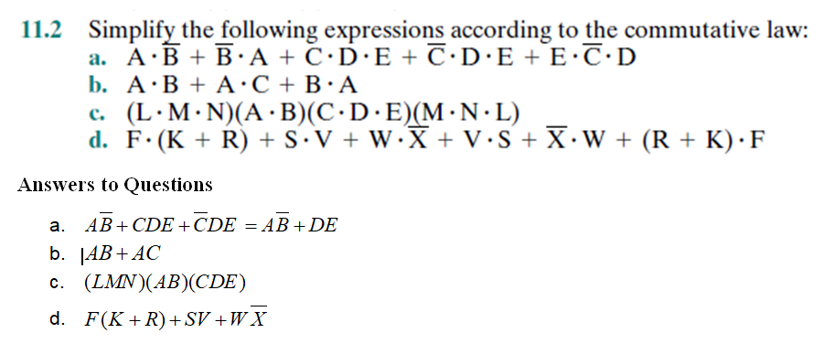
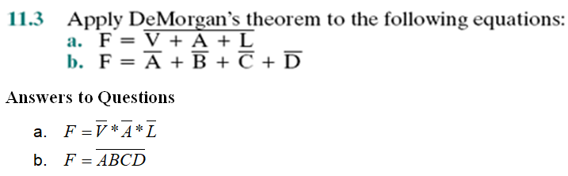

Slide 29
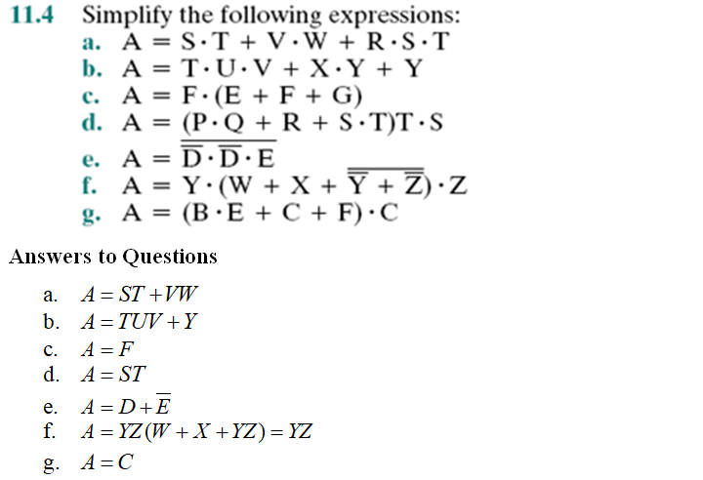

Slide 30
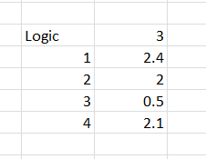

Slide 31
01. The digital circuitry in digital computers and other digital systems is designed, and its behavior is analyzed, with the use of a mathematical discipline known as __________.
02. The basic logical operations of Boolean algebra are AND, OR, and ________.
03. The fundamental building block of all digital logic circuits is the _______.
04. Each gate is defined in three ways: graphic symbol, algebraic notation, and __________.
05. To ________ a signal is to cause a signal line to make a transition from its logically false (0) state to its logically true (1) state.
06. A ________ is an interconnected set of gates whose output at any time is a function only of the input at that time.
07. A combinational circuit can be defined by Boolean equations, truth table, and _________.

Slide 32
08. Consisting of an array of 2” squares representing all possible combinations of values of n binary variables, the _________ is a convenient way of representing a Boolean function of a small number (up to four) of variables.
09. The _________ connects multiple inputs to a single output.
10. A _________ is a combinational circuit with a number of output lines, only one of which is asserted at any time.
11. The simplest form of sequential circuit is the _________.
12. A ________ is a register whose value is easily incremented by 1 modulo the capacity of the register.
13. An asynchronous counter is also referred to as a ________ because the change that occurs to increment the counter starts at one end and “ripples” through to the other end.
14. A _________ is a relatively small PLD that contains two levels of logic, an AND-plane and an OR-plane, where both levels are programmable.
15. Also referred to as a field-programmable device (FPD), a __________ refers to any type of integrated circuit used for implementing digital hardware, where the chip can be configured by the end user to realize different designs.

Slide 33
Summary
Digital Logic
Chapter 11
Boolean Algebra
Gates
Combinational Circuit
  Algebraic Simplification
    Karnaugh Map
    Quine-McCluskey Method
Notes:
Chapter 9 summary.

Slide 34
Summary
Digital Logic
Chapter 11
Boolean Algebra
Gates
Combinational Circuit
  Algebraic Simplification
    Karnaugh Map
    Quine-McCluskey Method
Notes:
Chapter 9 summary.

Slide 35





F= A.B+C
Notes:
Chapter 9 summary.

Slide 36
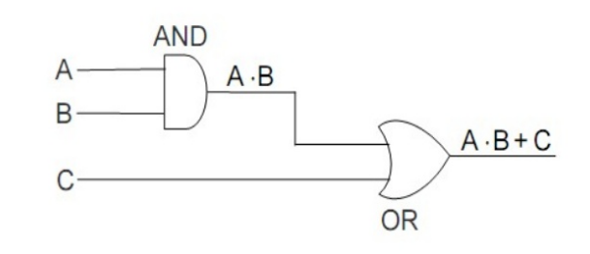
Notes:
Chapter 9 summary.

Slide 37
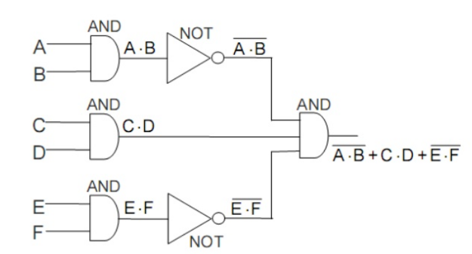

Slide 38
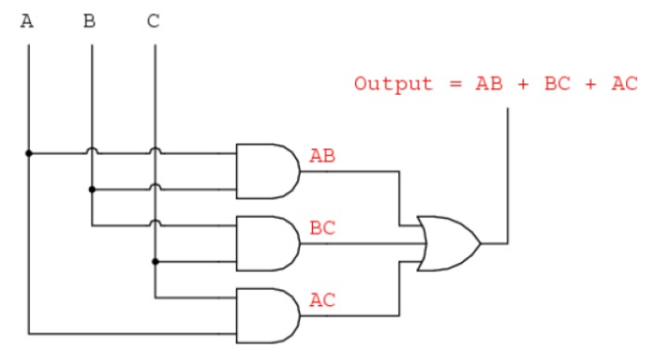

Slide 39
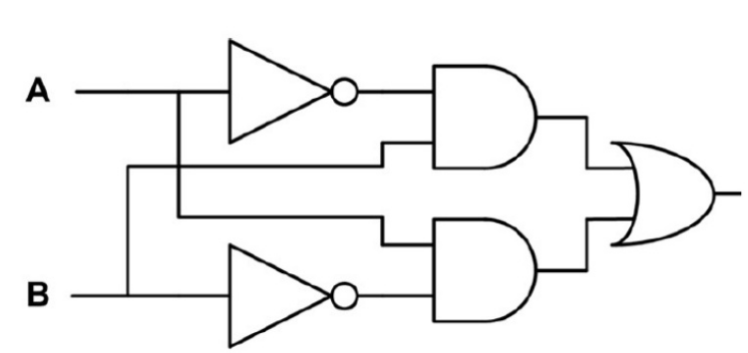
Notes:
Chapter 9 summary.

Slide 40
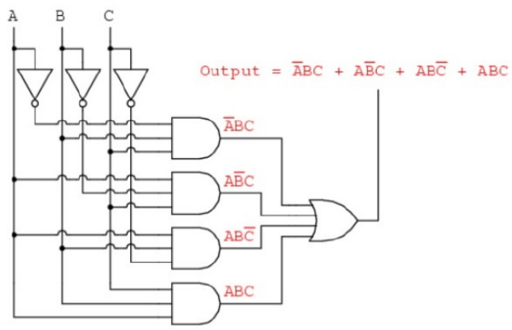
Notes:
Chapter 9 summary.

Slide 41
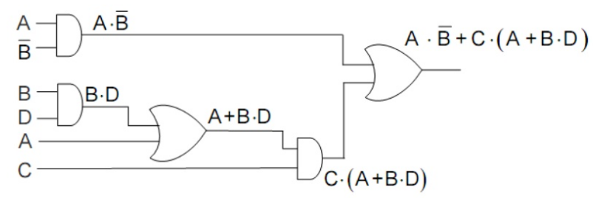
Notes:
Chapter 9 summary.

Slide 42
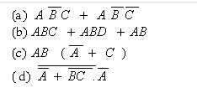

Slide 43
